Slide 1
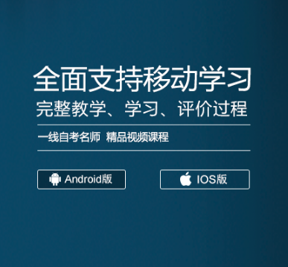


福建省网络助学过程性考核操作手册
202104考期

Slide 2
过程性政策
什么是网络助学过程性考核？
根据全国自考办《高等教育自学考试网络助学综合评价标准体系》（试行）（考委办[2013]9号）和《福建省教育考试院关于做好高等教育自学考试网络助学课程过程性评价数据报送工作的通知》（闽考院自[2019]10号）等文件精神，高等自学考试网络助学过程性评价试点工作的责任主体是主考院校。
我校经研究，决定与华富教育集团旗下“华夏大地教育网”合作建设并开通本校高等教育自学考试网络助学平台（简称“网络助学平台”）。“网络助学平台”将向我校考生提供优质网络教育资源、开展网络助学，并在此基础上开展课程学业综合评价试点工作。
参加高等教育自学考试网络助学综合评价的考生，在学习结束后，可取得过程性评价成绩。过程性评价成绩以30%的比例计入该门课程总成绩。即：课程最终成绩=过程性评价成绩×30% + 国家统考笔试成绩×70%。
举例：某考生报考审计学课程，统考成绩为49分，因参加了过程性考核，获得了网络助学成绩95分，折算后：95*30%+49*70%=63分。

Slide 3
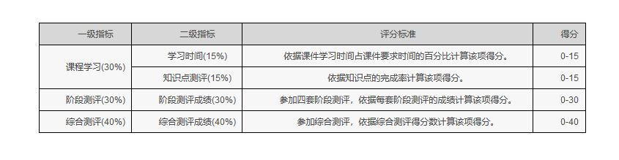
助学政策
网络助学过程性考核需要完成哪些学习内容？
过程性评价内容由网上课程学习、阶段测评、综合测评三部分组成，各部分所占分值的比例为：
课程学习占30%，阶段测评占30%，综合测评占40%，具体评分标准如下图所示。

Slide 4
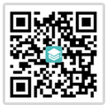
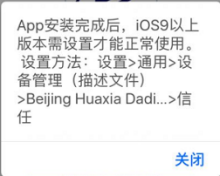
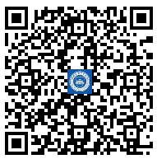
手机APP-下载安装
1. 下载安装APP
支持安卓、苹果手机
2.苹果手机需要设置信任后才能使用
（详细步骤见第5页）
3. APP右上角扫码验证学校
福建教育学院
（其他学校验证码见第6，7，8页）

Slide 5
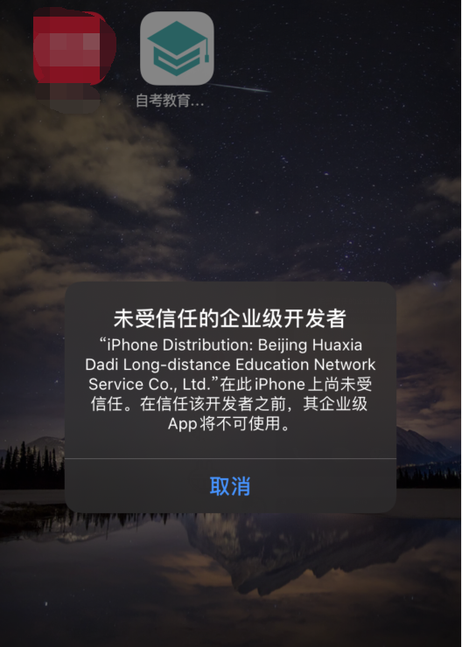
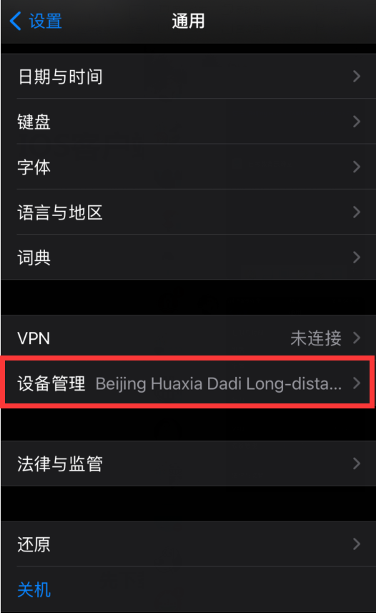
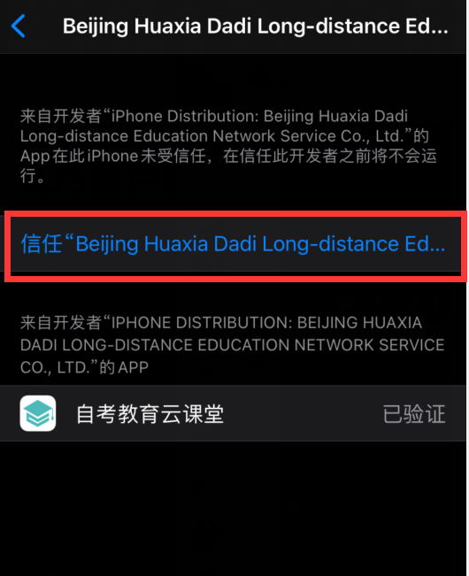
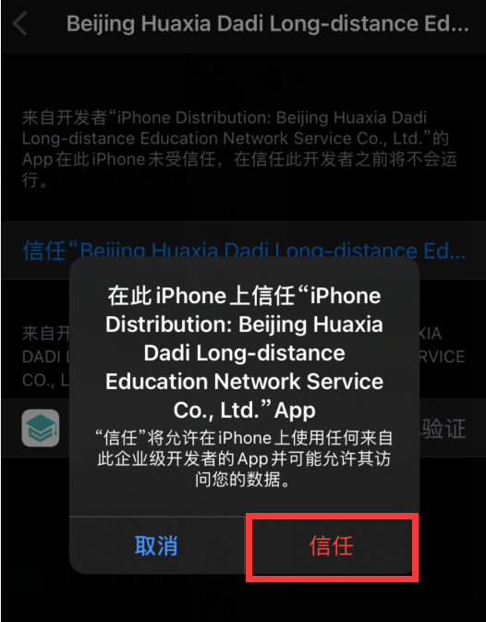
IOS客户端（苹果手机）
先 下载安装APP 再 设置信任

Slide 6
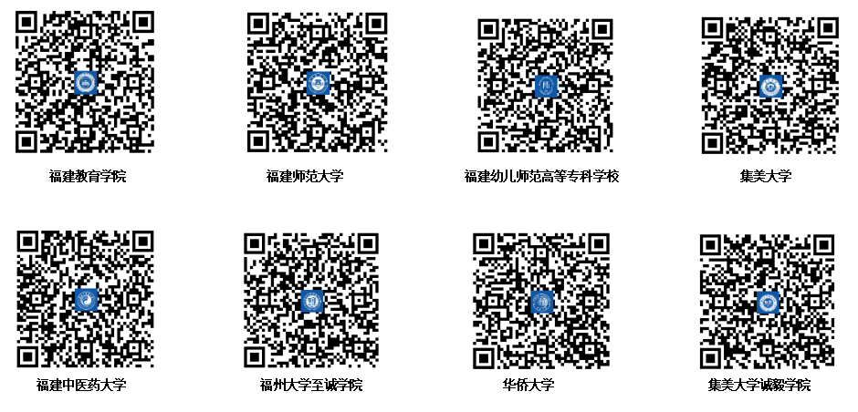

Slide 7
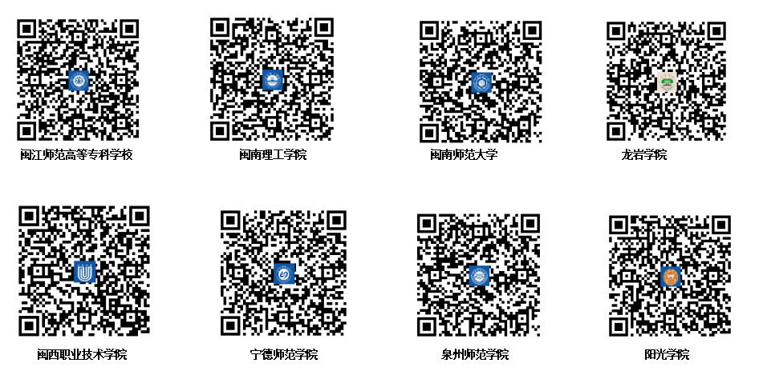

Slide 8
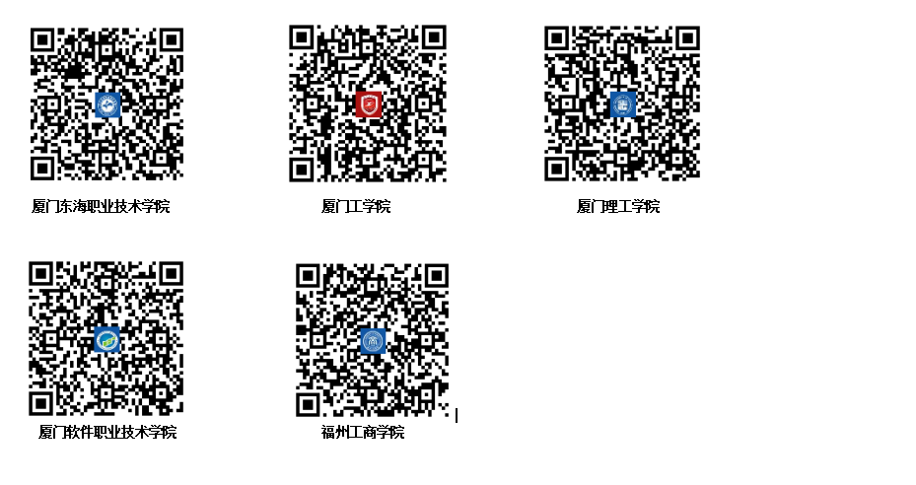

Slide 9
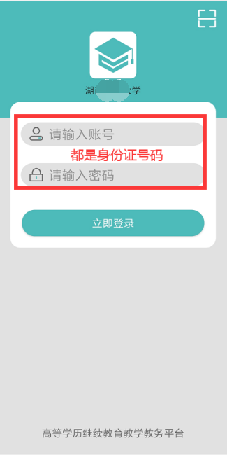
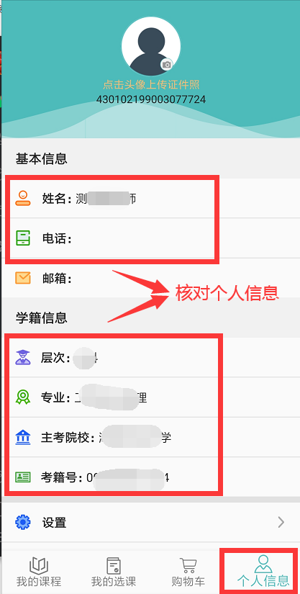
手机APP-登录
登录（账号、密码都是身份证）
核对个人信息

Slide 10
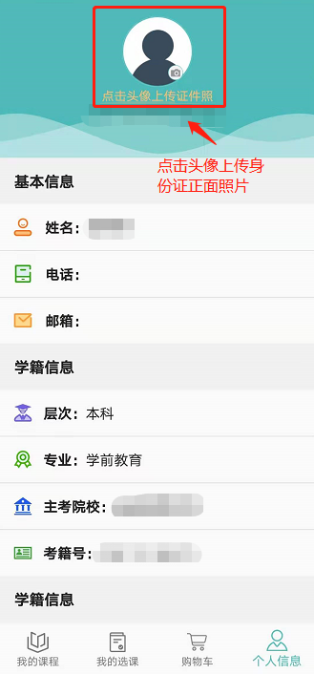
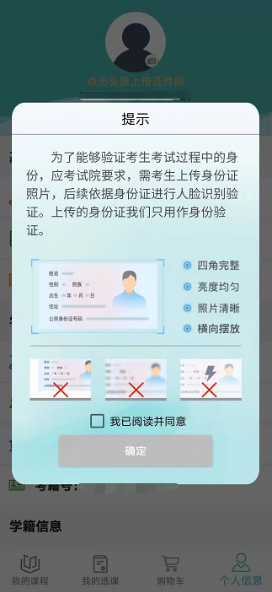
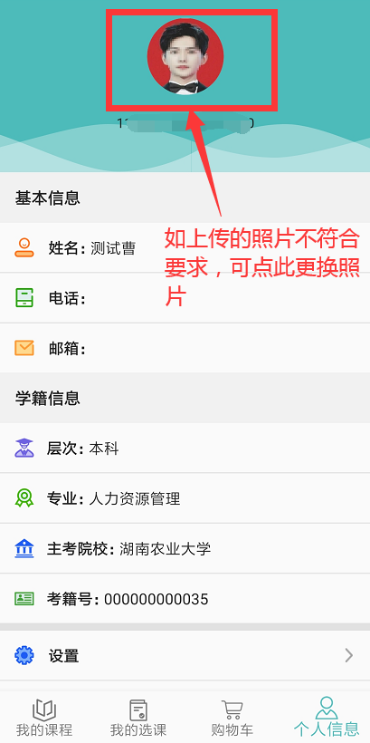
手机APP-上传照片
注意：
学习、考试需要人脸识别，请先上传照片，否则无法进入学习、考试。

Slide 11
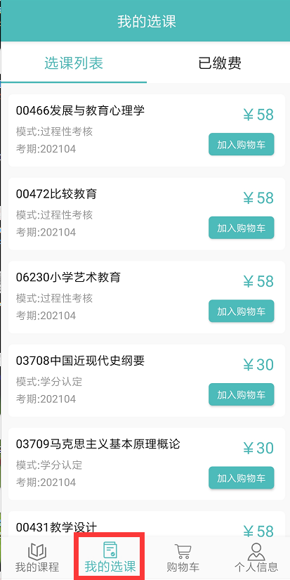
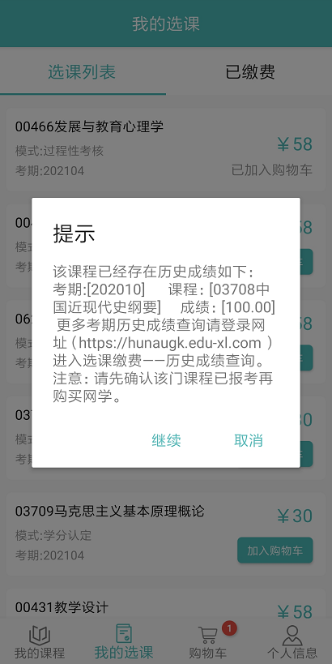
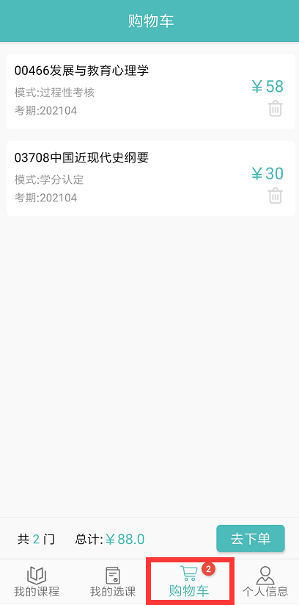
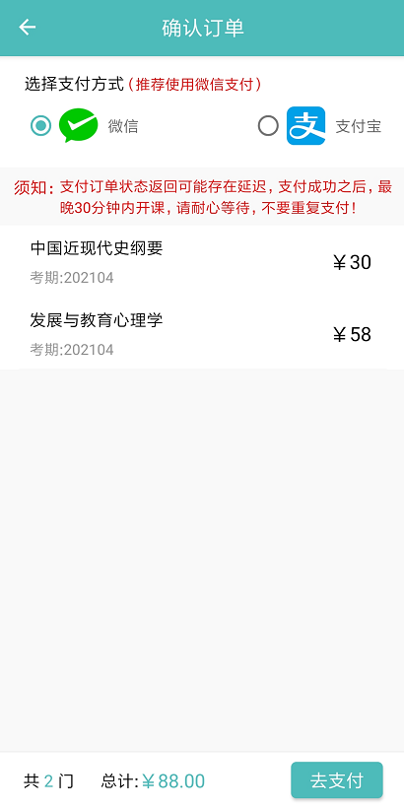
手机APP-选课缴费
注意：1.“我的课程”已有课程的可直接进入学习。
2. 只能选择机考或者统考已经报考成功的课程，不要多报。

Slide 12
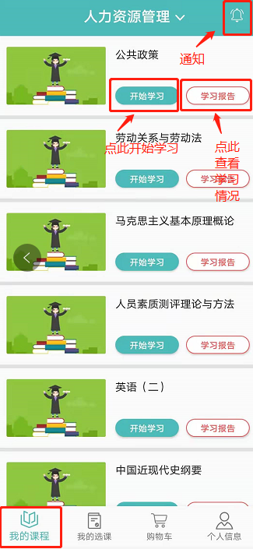
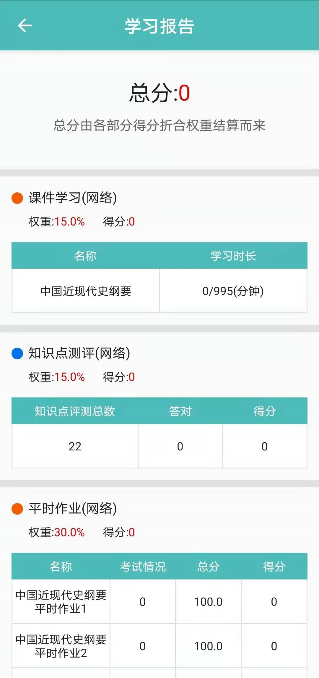
手机APP-学习

Slide 13
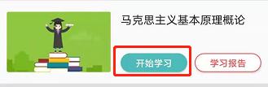
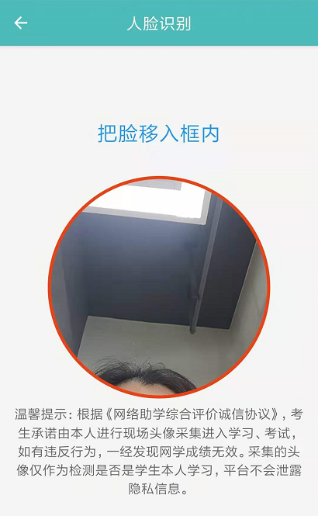
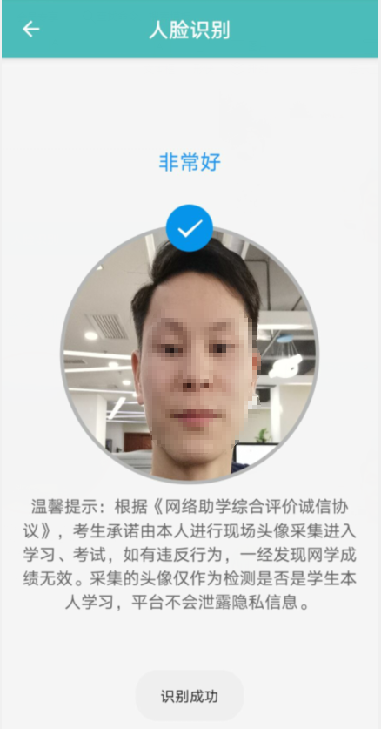
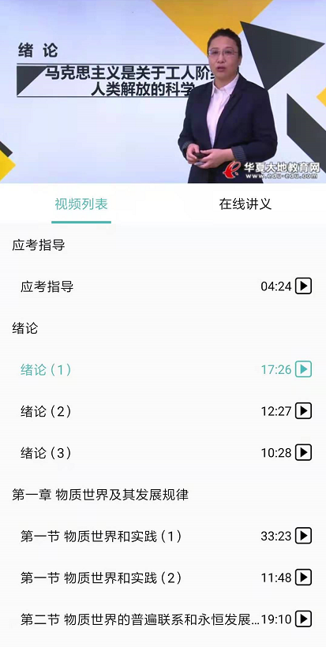
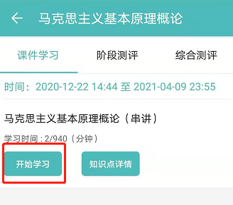
手机APP-课件学习
注意：部分学分课程暂未配置课件资源，完成课程下显示的模块内容即可。

Slide 14
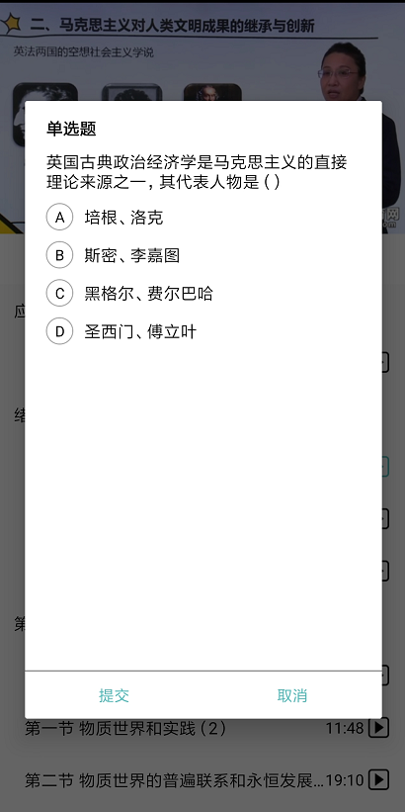
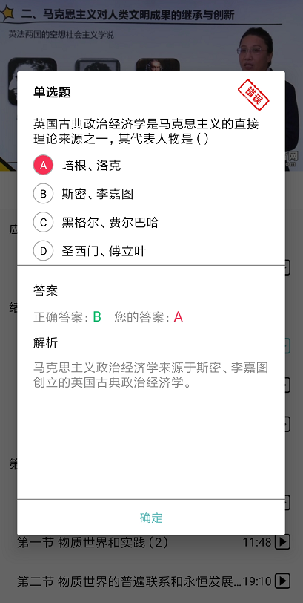
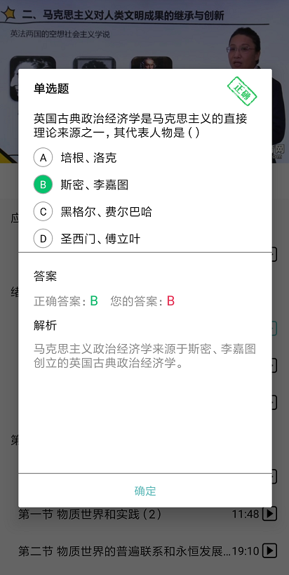
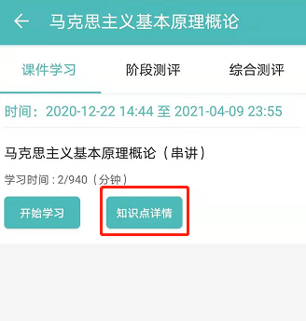
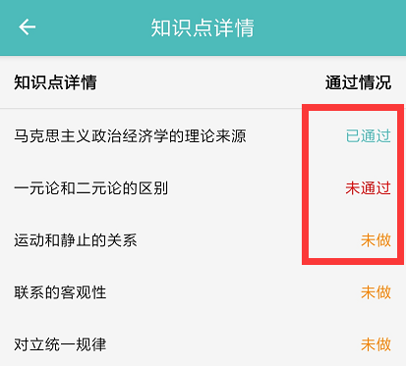
手机APP-知识点

Slide 15
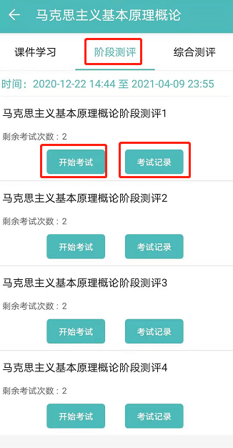
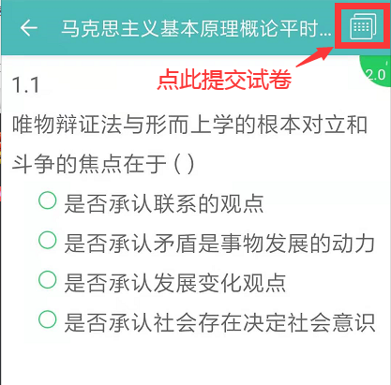
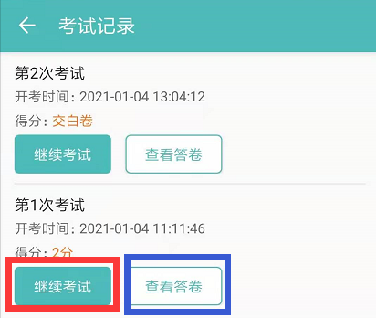
手机APP-阶段测评
注意：
1. 每门课程有4次阶段测评
2. 每次阶段测评有2次考试机会，
对应2套不同试卷；
3. 每套试卷提交之后可以不限次数
从“考试记录”进入“继续考试”
修改作答，直至取得理想分数。
4. 每次阶段测评取两套试卷里最高分
作为成绩。

Slide 16
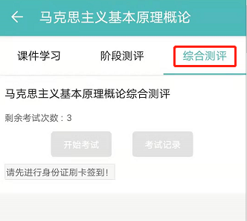
手机APP-综合测评
注意：
1. 每门课程有三次考试机会（对应3套不同试卷，建议分开使用）；
2. 每次考试机会（即每套试卷）有效期2小时（倒计时120分钟），
倒计时结束后无法再作答；
3. 每套试卷有效期内可不限次数从“考试记录”进入“继续考试”
修改作答，直至取得理想分数。
4. 取三套试卷中最高分作为成绩。
5. 综合测评一般在笔试前两周统一开放，具体时间以实际通知为准。

Slide 17
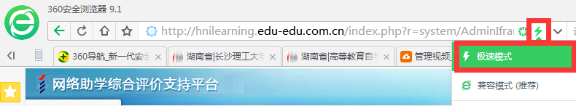
电脑端学习
配备摄像头
下载安装 Adobe Flash Player 插件
推荐使用：谷歌浏览器、360浏览器的极速模式
（360极速浏览器也需要选极速模式）

Slide 18
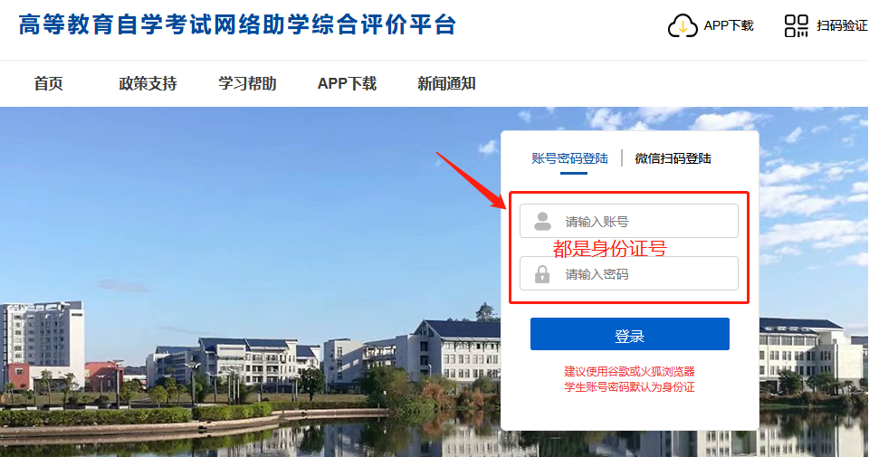
登录

Slide 19
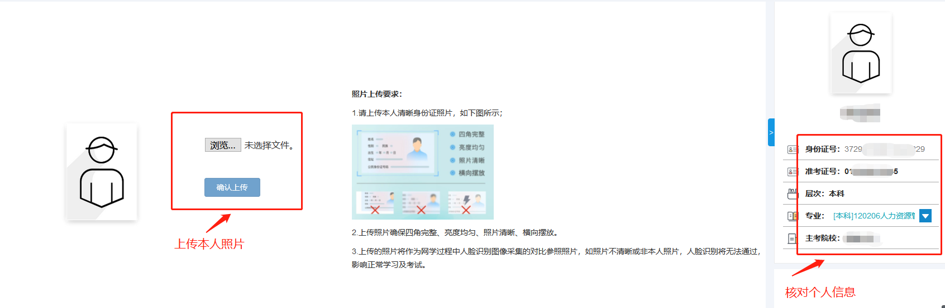
核对信息、上传照片

Slide 20
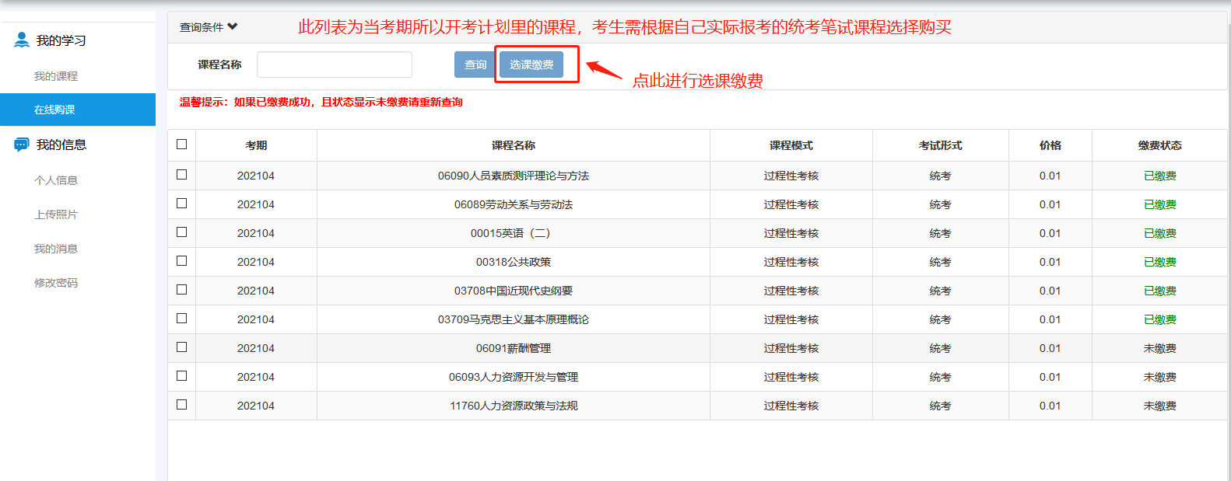
选课

Slide 21
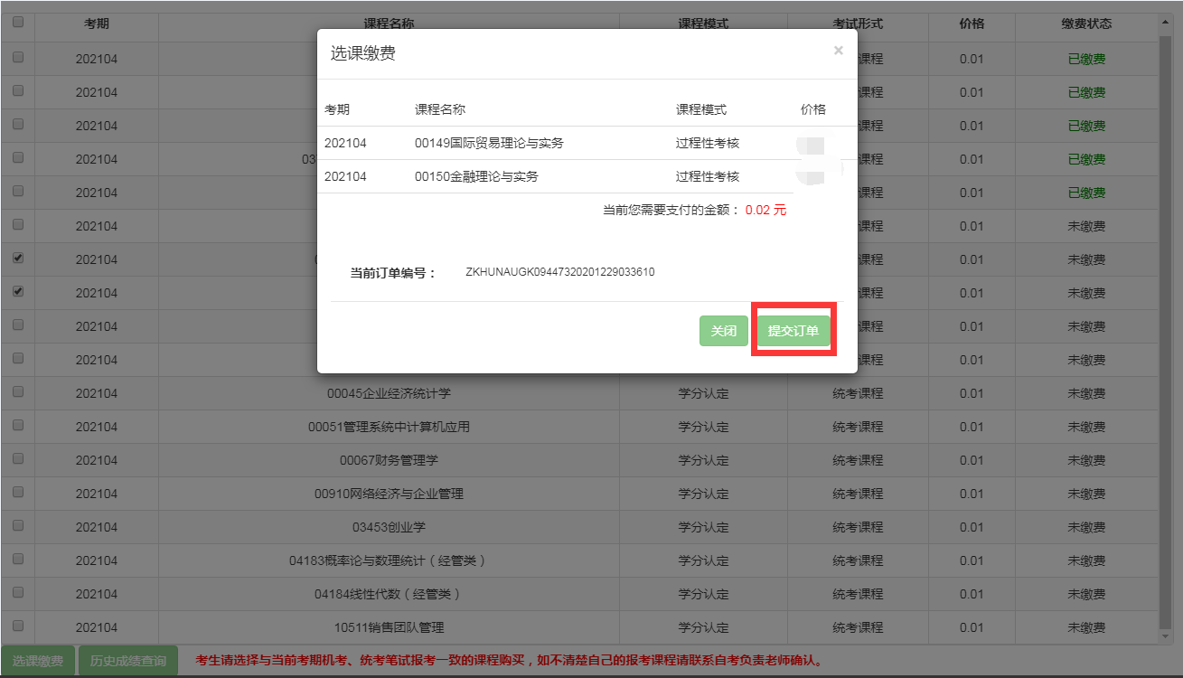
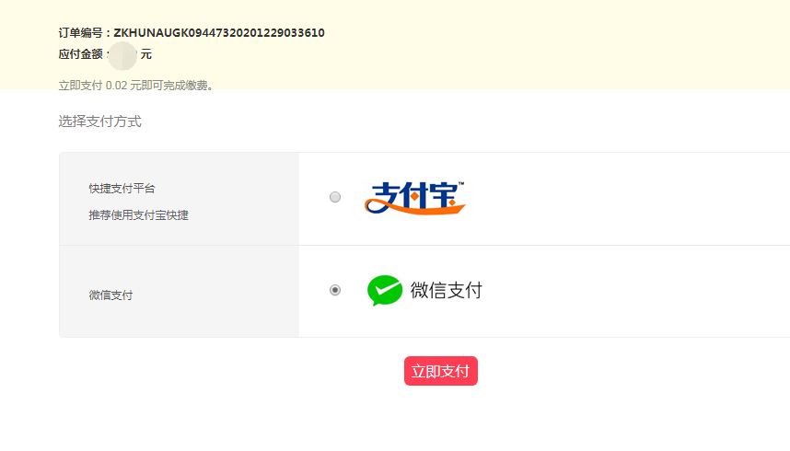
缴费、支付

Slide 22
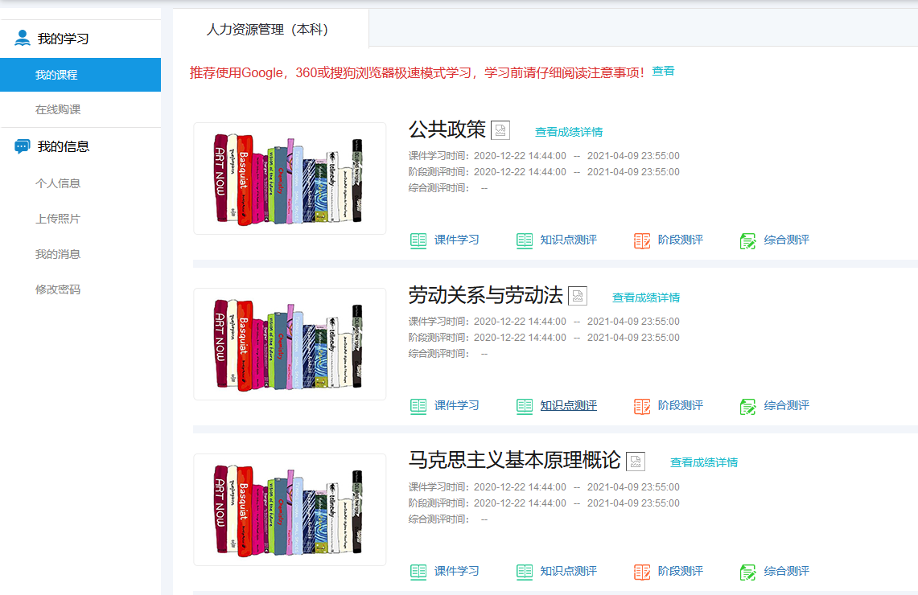
学习

Slide 23
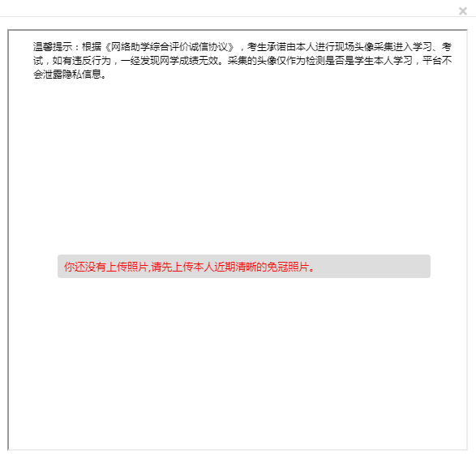
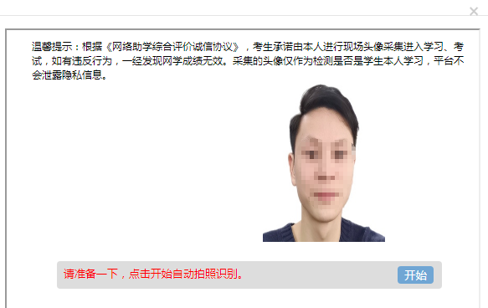
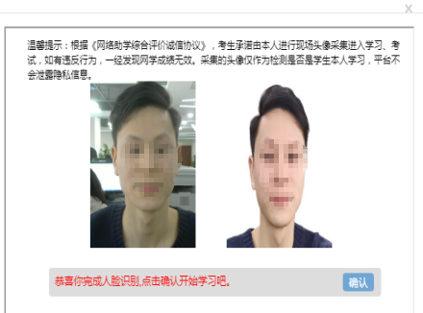
图像采集

Slide 24

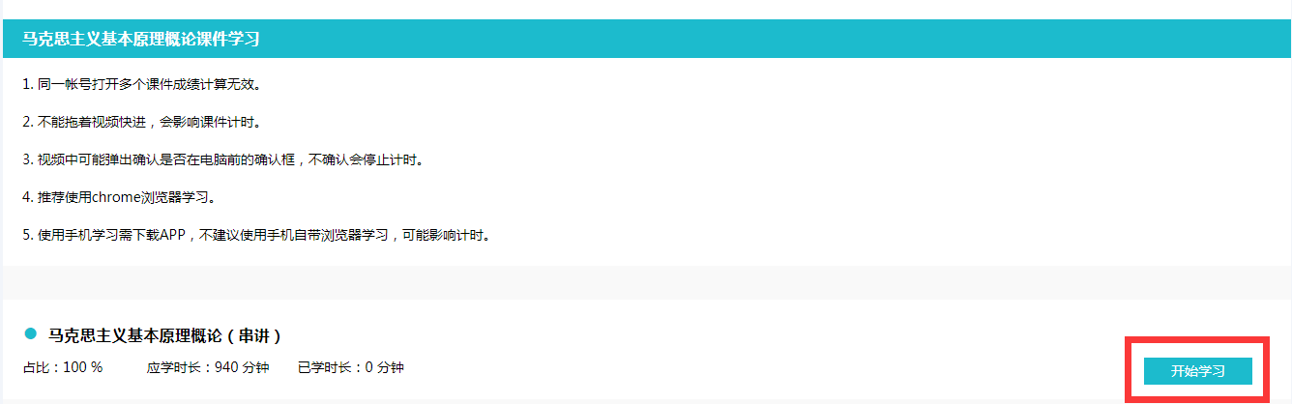
课件学习

Slide 25
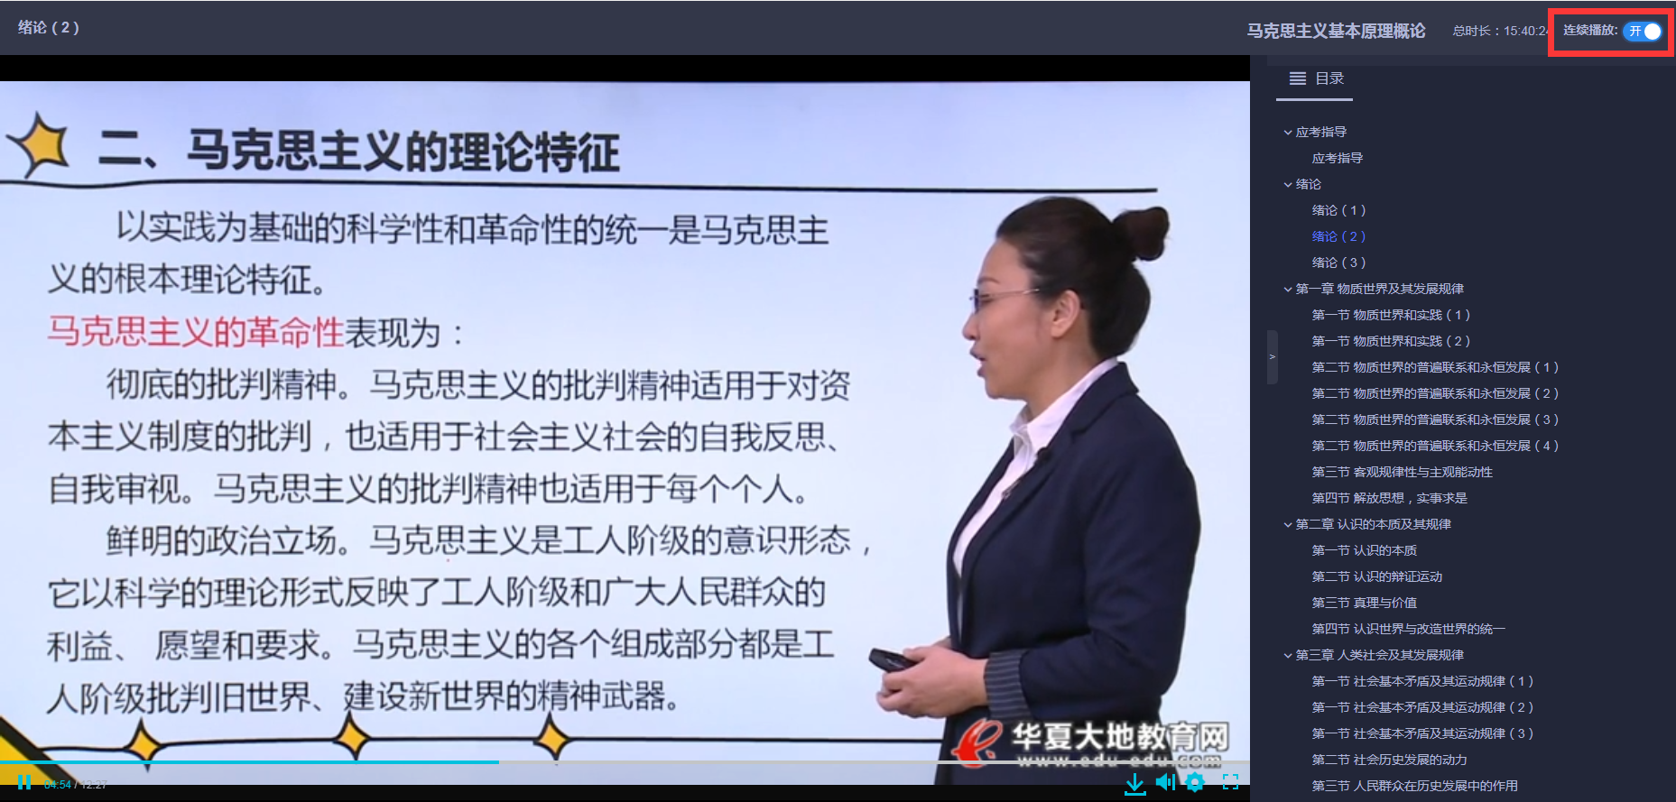
课件学习
1. 不要倍速播放、不要拖进度条快进（播放过程中会随机弹出知识点测评）
2. 可以反复学习累计时长

Slide 26
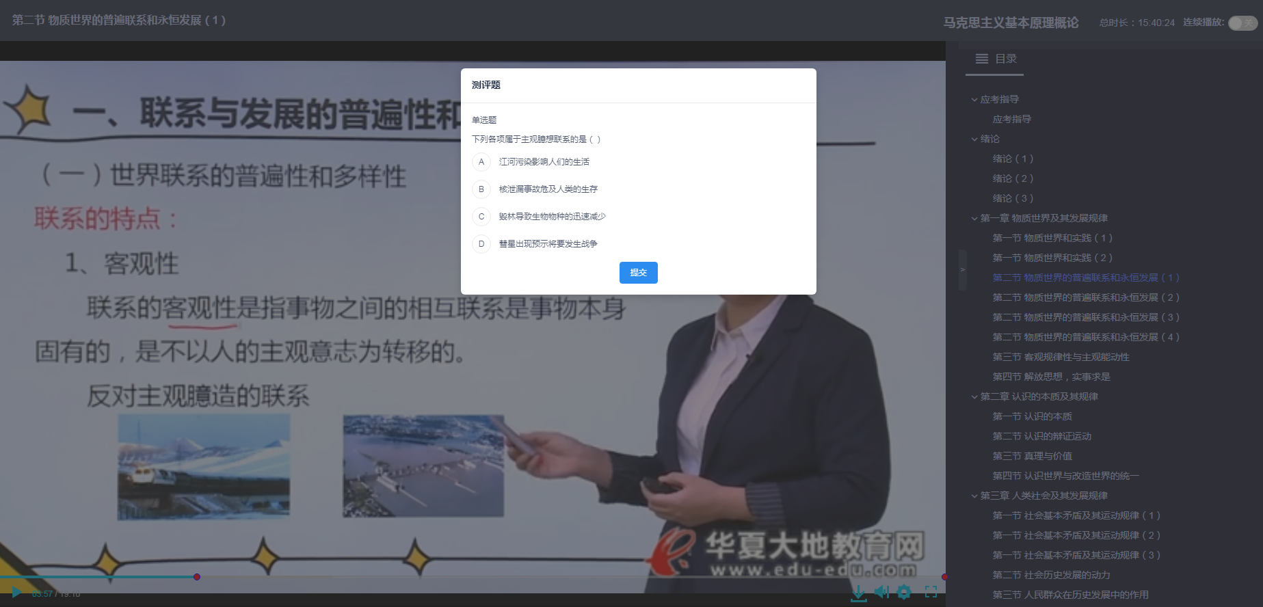


知识点测评

Slide 27


知识点测评

Slide 28


阶段测评

Slide 29

平时作业

Slide 30



阶段测评

Slide 31


综合测评

Slide 32
报名、学习时间
报名截止时间：3月15日
学习截止时间：4月9日（统考笔试之前）
期末考试：一般在笔试前两周统一开放，具体以实际通知为准。
网学成绩有效期：一年（连续2个考期）
网学报名咨询及学习过程中的技术支持：
赖老师 唐老师 0591-87722957 18960963957（微信同）
注：有问题请一定要及时加工作微信反馈！！！

